Slide 1
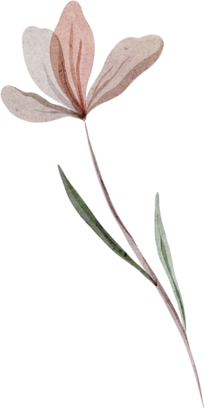

Ôn tập cuối học kì I
Tiết 8
https://www.facebook.com/teamKTUTS

Slide 2


Chính tả
01
Tiếng Việt
Nghe – viết
https://www.facebook.com/teamKTUTS

Slide 3
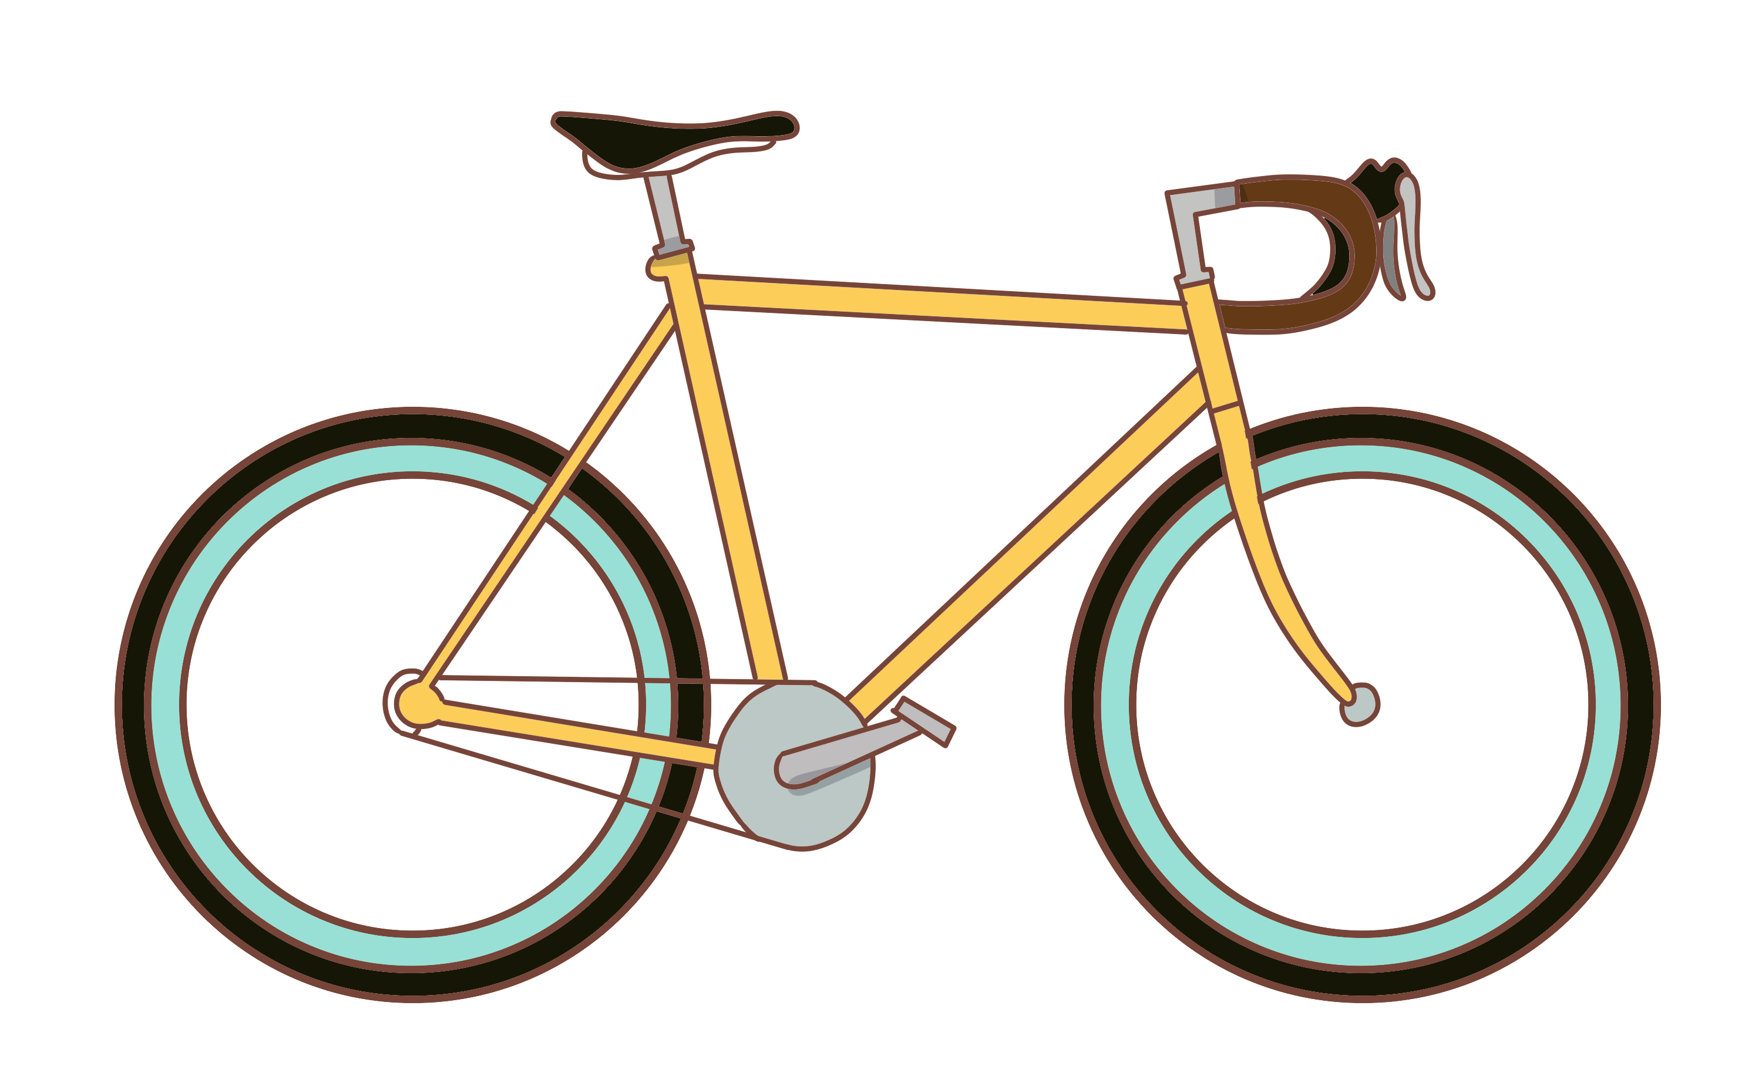
Chiếc xe đạp của chú Tư
01
Chính tả
02
Chiếc xe của chú là chiếc xe đẹp nhất, không có chiếc nào sánh bằng. Xe màu vàng, hai cái vành láng bóng, khi chú ngừng đạp, chiếc xe cứ ro ro thật êm tai. Bao giờ dừng xe, chú cũng rút cái giẻ dưới yên lên, lau, phủi sạch sẽ rồi mới bước vào nhà, vào tiệm. Chú âu yếm gọi chiếc xe của mình là con ngựa sắt.
Theo Nguyễn Quang Sáng
04
03
https://www.facebook.com/teamKTUTS

Slide 4
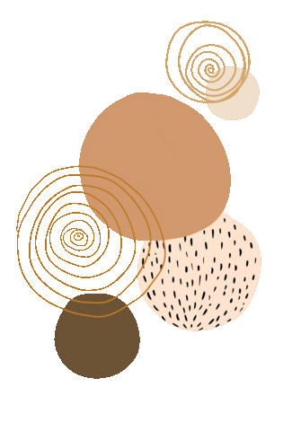
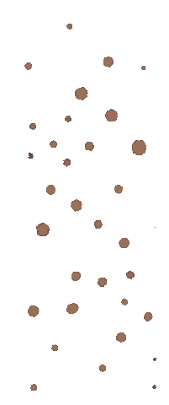
Luyện viết từ khó
01
03
láng bóng
sạch sẽ
02
04
cái giẻ
ngựa sắt
https://www.facebook.com/teamKTUTS

Slide 5

02
Tập làm văn
Tiếng Việt
https://www.facebook.com/teamKTUTS

Slide 6
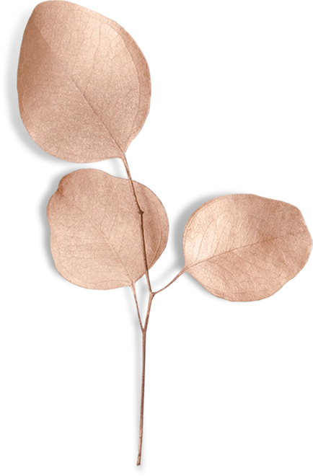
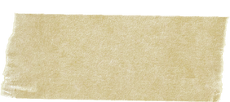
Tập làm văn
Đề bài: “Tả một đồ dùng học tập hoặc đồ chơi mà em yêu thích.”
https://www.facebook.com/teamKTUTS

Slide 7
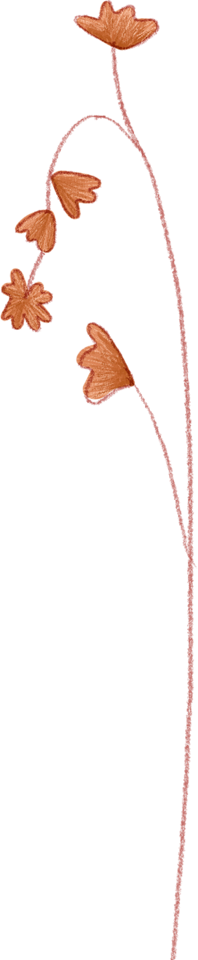
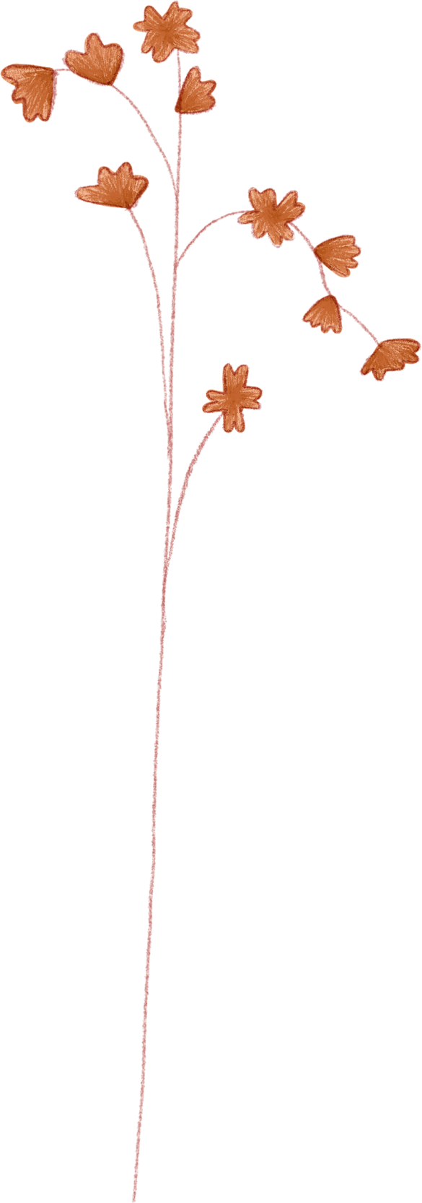

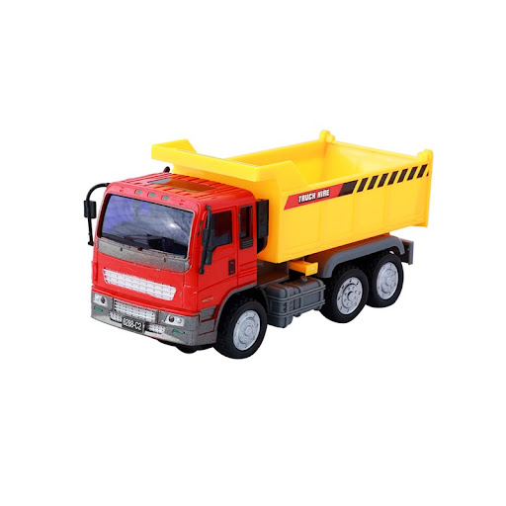
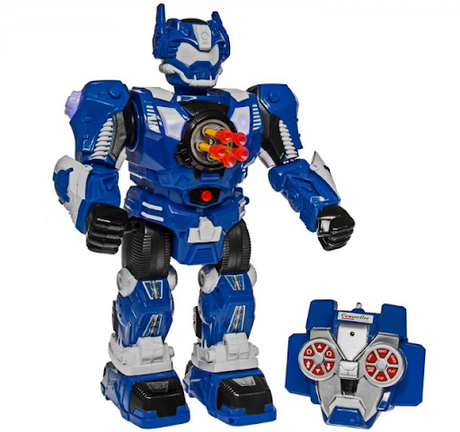
Tập làm văn
Đề bài: “Tả một đồ dùng học tập hoặc đồ chơi mà em yêu thích.”
a) Viết lời mở bài theo cách mở bài trực tiếp (hoặc gián tiếp).
b) Viết một đoạn văn ở phần thân bài.
https://www.facebook.com/teamKTUTS

Slide 8
Mở bài
- Mở bài trực tiếp: là mở bài đi thẳng vào giới thiệu đồ vật cần miêu tả.
- Mở bài gián tiếp: là mở bài đi từ đề tài khác rồi mới dẫn vào đồ vật cần miêu tả.
https://www.facebook.com/teamKTUTS

Slide 9
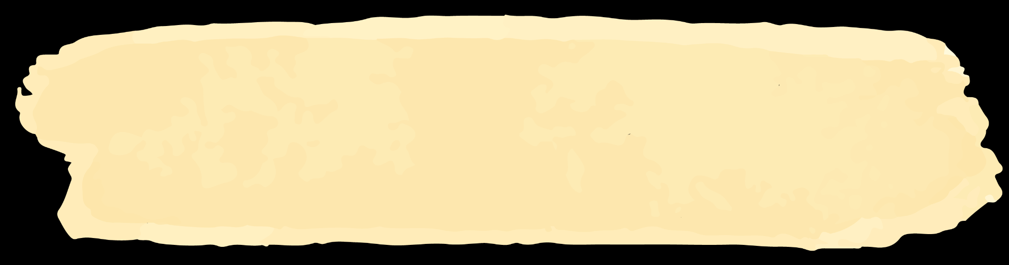
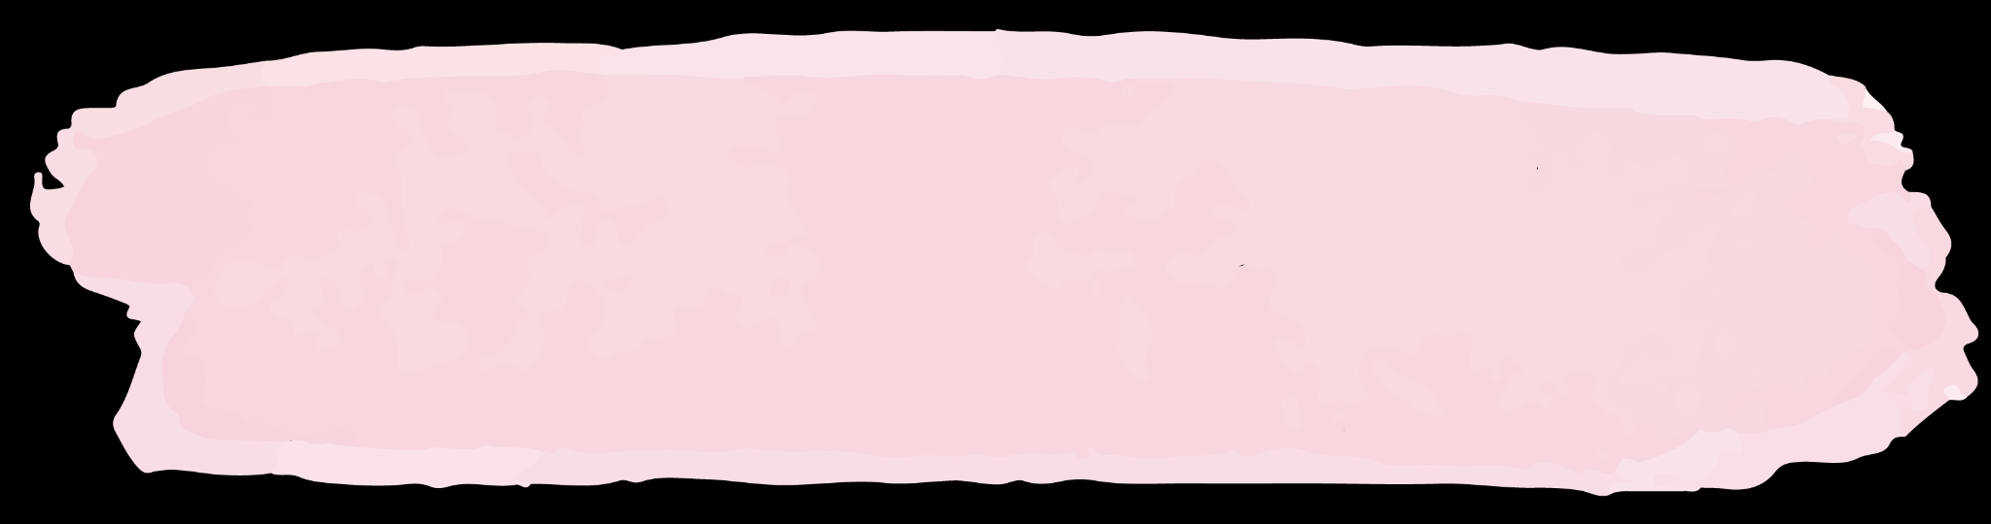
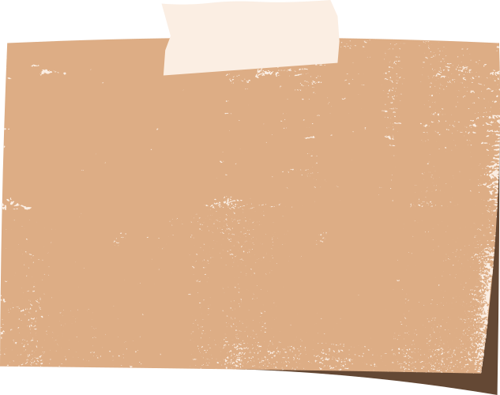
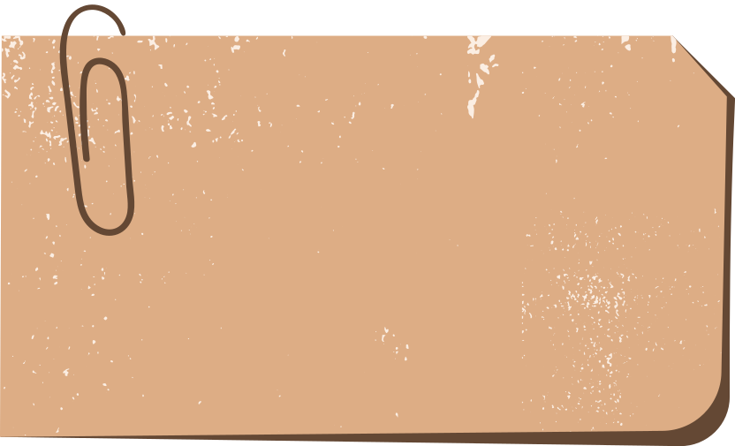
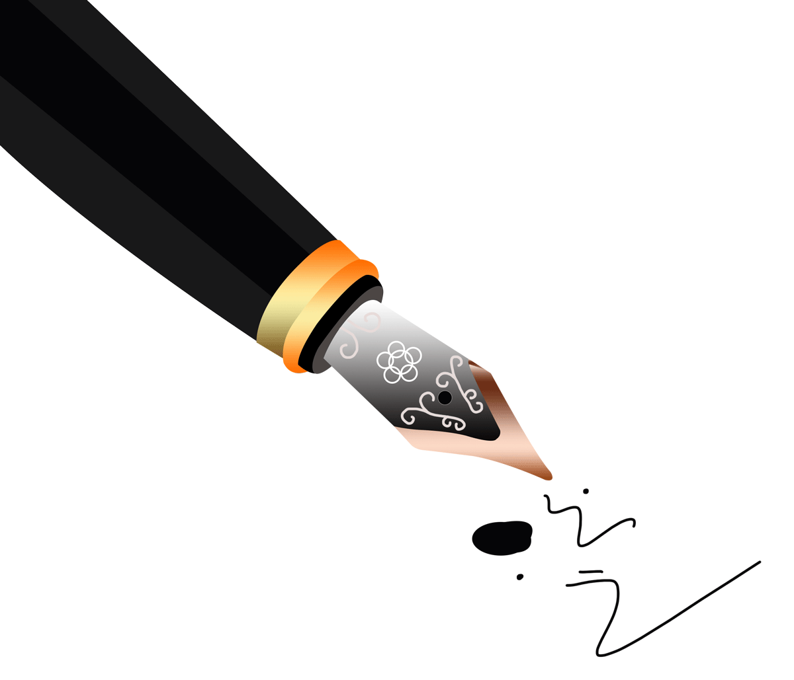
Mở bài trực tiếp
Mở bài gián tiếp
Đã là trẻ con thì ngoài vui chơi, ai cũng phải đi học để biết thêm kiến thức. Trong các đồ dùng học tập được mẹ mua cho, thứ nào em cũng thấy thích nhưng yêu thích nhất vẫn là chiếc bút mực. Đó là chiếc bút đẹp nhất mà em từng thấy.
Em thích nhất là chiếc bút mực mà ba em tặng em nhân dịp sinh nhật lần thứ tám của em.
https://www.facebook.com/teamKTUTS

Slide 10
Viết đoạn thân bài
Chiếc bút mực trông đẹp làm sao! Cây bút xinh xinh dài bằng một gang tay em. Thân viết tròn như ngón tay giữa của mẹ, càng về phía sau càng thon như búp măng non. Toàn thân bút khoác chiếc áo màu xanh sọc trắng nhẹ nhàng, tinh tế. Nắp bút cùng màu với thân bút gắn thêm một que cài bằng inox sáng loáng càng làm tôn lên vẻ sang trọng của bút. Trên nắp bút có khắc dòng chữ “Bút mài Thầy Ánh” mạ vàng rất sắc nét.
Mở nắp ra, em thấy ngòi bút nhọn nhỏ xinh như hình lá tre được mài cẩn thận để giúp em viết thanh đậm. Bên trong thân bút là cái ống mực làm bằng nhựa, có nút vặn lò xo để dễ dàng bơm mực. Từ khi có chiếc bút, chữ viết của em dường như mỗi ngày một đẹp hơn.
https://www.facebook.com/teamKTUTS

Slide 11
Kết bài mở rộng
Kết bài không mở rộng
Em rất quý chiếc bút này và xem nó như một người bạn thân thiết cùng em tới trường mỗi ngày. Mỗi khi dùng xong, em đều lau chùi bút cẩn thận, cất vào hộp để dùng bút được lâu và cũng để tỏ lòng biết ơn ba của em nữa.
Em rất quý chiếc bút này.
https://www.facebook.com/teamKTUTS

Slide 12
Dặn dò
Hoàn thành bài TLV
Chuẩn bị bài tt
https://www.facebook.com/teamKTUTS

Slide 13

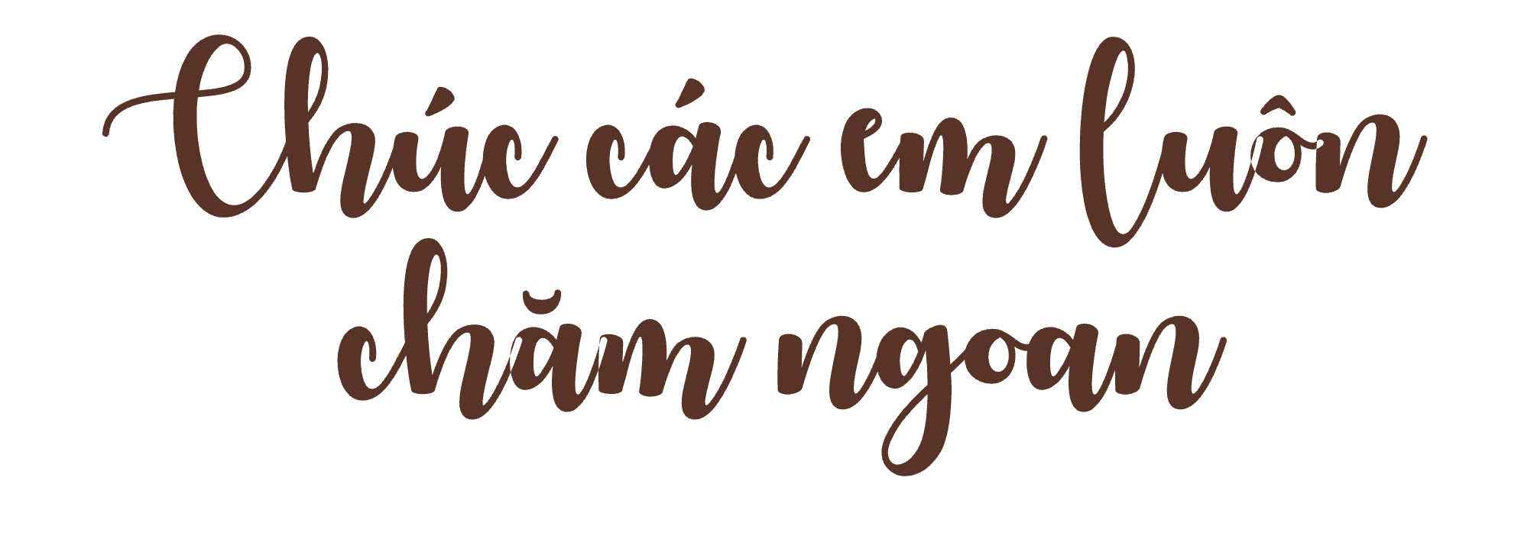
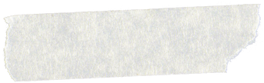
Thanks
https://www.facebook.com/teamKTUTS

